Slide 1
Atributos de qualidade, cenários e táticas arquitetônicas

Slide 2
Conceitos básicos

Slide 3
Atributos de qualidade
Só a parte funcional não descreve um sistema sem considerar os atributos de qualidade
Só os atributos de qualidade não descrevem um sistema sem aplicar à parte funcional
Os atributos de qualidade ou requisitos não funcionais são qualificações dos requisitos funcionais ou do produto como um todo.
Qualificações dos requisitos funcionais são itens que descrevem, por exemplo, quão rápido uma função deve ser executada ou quão resiliente deve ser a entradas com erros.
Qualificações do produto são itens que descrevem, por exemplo, o tempo de deploy do produto ou uma limitação de custo para operar.
As restrições (constrains) são decisões de projeto com zero graus de liberdade, ou seja, decisões que já foram tomadas.
Mais detalhes no capítulo 4.2 e 4.3 do livro do Kazman

Slide 4
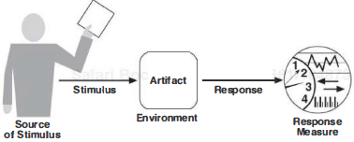
Cenarios
A descrição de atributos de qualidade deve ser não-ambígua e testável. Os cenários são uma forma comum para especificar qualquer atributo de qualidade na forma de requisito não funcional testável.
Um cenário se compõe de:
Estimulo: evento chegando ao sistema
Fonte do estímulo: o estimulo deve ter uma fonte, e a fonte pode afetar como o estimulo deve ser tratado pelo sistema
Resposta: como o sistema deve responder ao estimulo
Medida da resposta: forma quantitativa de determinar se a resposta é satisfatória
Ambiente: conjunto de circunstancias que qualificam o estímulo, por exemplo, o estado do sistema ou acontecimentos prévios ao estimulo
Artefato: parte do sistema em que o requisito aplica, pode ser o sistema todo ou um módulo do sistema
Mais detalhes no capítulo 4.4 do livro do Kazman

Slide 5

Táticas arquitectonicas
As táticas são soluções técnicas que os arquitetos utilizam para atender aos atributos de qualidade.
A seleção de uma tática é uma decisão arquitetônica que afeta diretamente o sistema
Táticas podem ser implementadas por frameworks de desenvolvimento, configurando a plataforma da nuvem, adicionando funções de software ao escrever código, etc.
Mais detalhes no capítulo 4.5 do livro do Kazman

Slide 6
Modelo para descrever um cenário
Id. cenário:
Descrição geral do cenario
Requisito funcional associado
Atributos de qualidade relevantes
Componente do cenario | Fonte do estimulo:
 | Estimulo:
 | Artefato:
 | Ambiente de operação
 | Resposta:
 | Medida da resposta
Informação adicional
Possíveis táticas
Tática selecionada
Justificativa da tática selecionada
Como a tática será implementada?

Slide 7
Disponibilidade

Slide 8
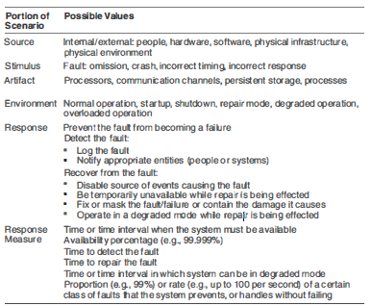
Cenario geral de disponibilidade
Mais detalhes no capítulo 5.1 do livro do Kazman

Slide 9
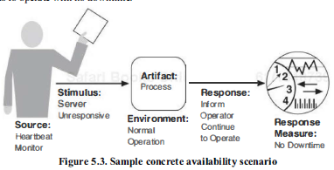
Exemplo de cenario de disponibilidade
Mais detalhes no capítulo 5.1 do livro do Kazman

Slide 10
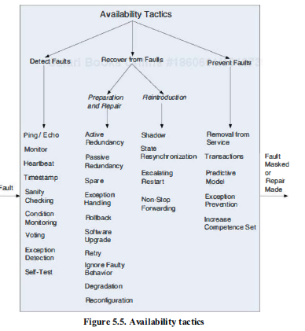
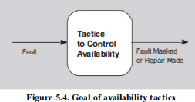
Táticas arquitectónicas para disponibilidade
Mais detalhes no capítulo 5.2 do livro do Kazman

Slide 11
Desempenho

Slide 12
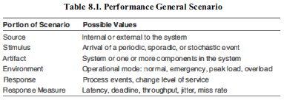
Cenario geral de desempenho
Mais detalhes no capítulo 8.1 do livro do Kazman

Slide 13
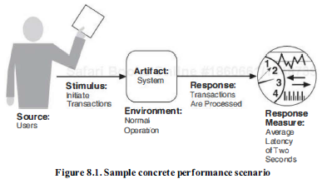
Exemplo de cenario de desempenho
Mais detalhes no capítulo 8.1 do livro do Kazman

Slide 14
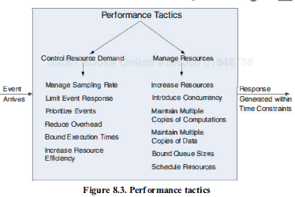
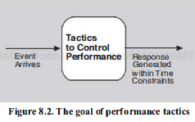
Táticas arquitectónicas para disponibilidade
Mais detalhes no capítulo 8.2 do livro do Kazman

Slide 15
Segurança

Slide 16
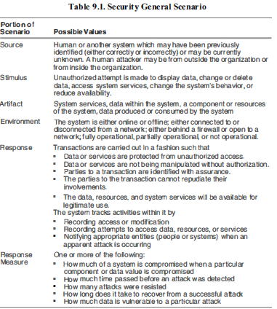
Cenario geral de segurança
Mais detalhes no capítulo 9.1 do livro do Kazman

Slide 17
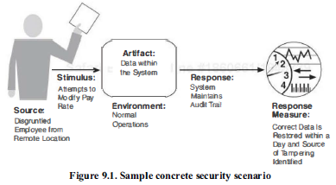
Exemplo de cenario de segurança
Mais detalhes no capítulo 9.1 do livro do Kazman

Slide 18
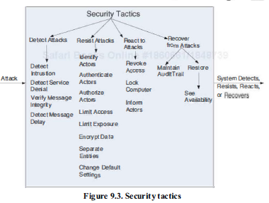
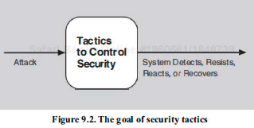
Táticas arquitectónicas para segurança
Mais detalhes no capítulo 9.2 do livro do Kazman

